Slide 1

快手内部文档请勿外传GXKJ
浅析Chrome浏览器工作原理
韩婷婷（hantingting03）

Slide 2
个人简介
2019-07 —— 2020-11，北京十一贝科技有限公司
2021-12 加入快手，负责基础架构前端项目
主要负责：KESS、Kstable
服务治理平台(KESS): 熔断策略的在线配置;
稳定性保障平台(Kstable): 针对线上的服务进行加固和策略的推荐，保证服务的稳定性;

Slide 3
目录
Chrome核心计算术语和多进程架构
一个网站是如何显示的
为什么建议用特定的技术性能优化

Slide 4
Chrome核心计算术语和多进程架构
一、进程 vs 线程
二、多进程 vs 多线程
三、Chrome浏览器架构

Slide 5
Chrome核心计算术语和多进程架构
计算机的核心是CPU和GPU
CPU(Central Processing Unit): 中央处理单元，相当于计算机的大脑；
GPU(Graphics Processing Unit): 图像处理单元，作为计算机的另一个核心部分，用于处理图像和视频渲染，GPU专门为并行处理而设计；
进程(Process)：一个执行中的程序实例；
线程(Thread)：一个线程是存在于进程内部，线程是一小组指令，设计用于由 CPU 独立于父进程进行调度和执行。

Slide 6
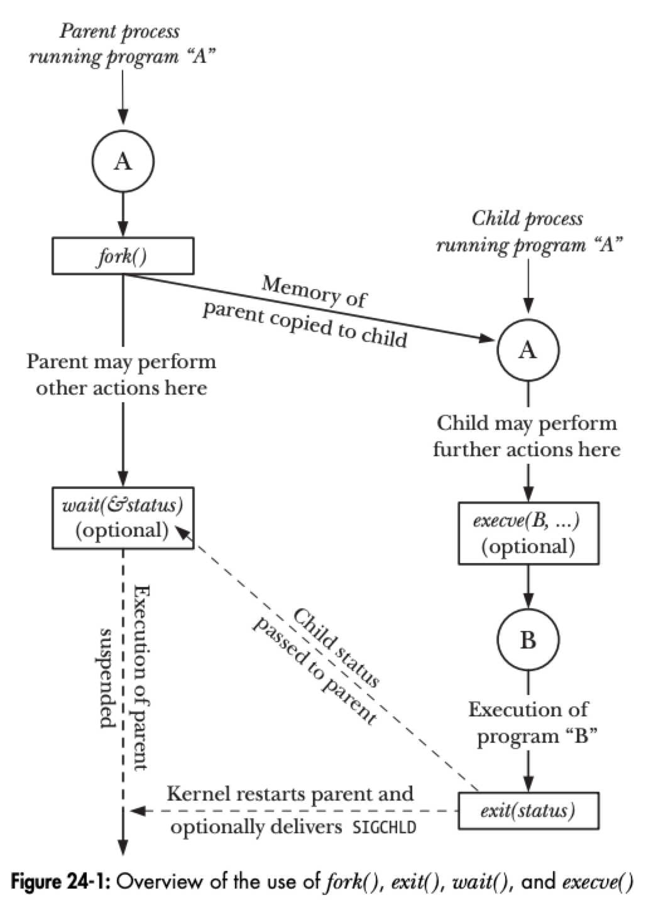
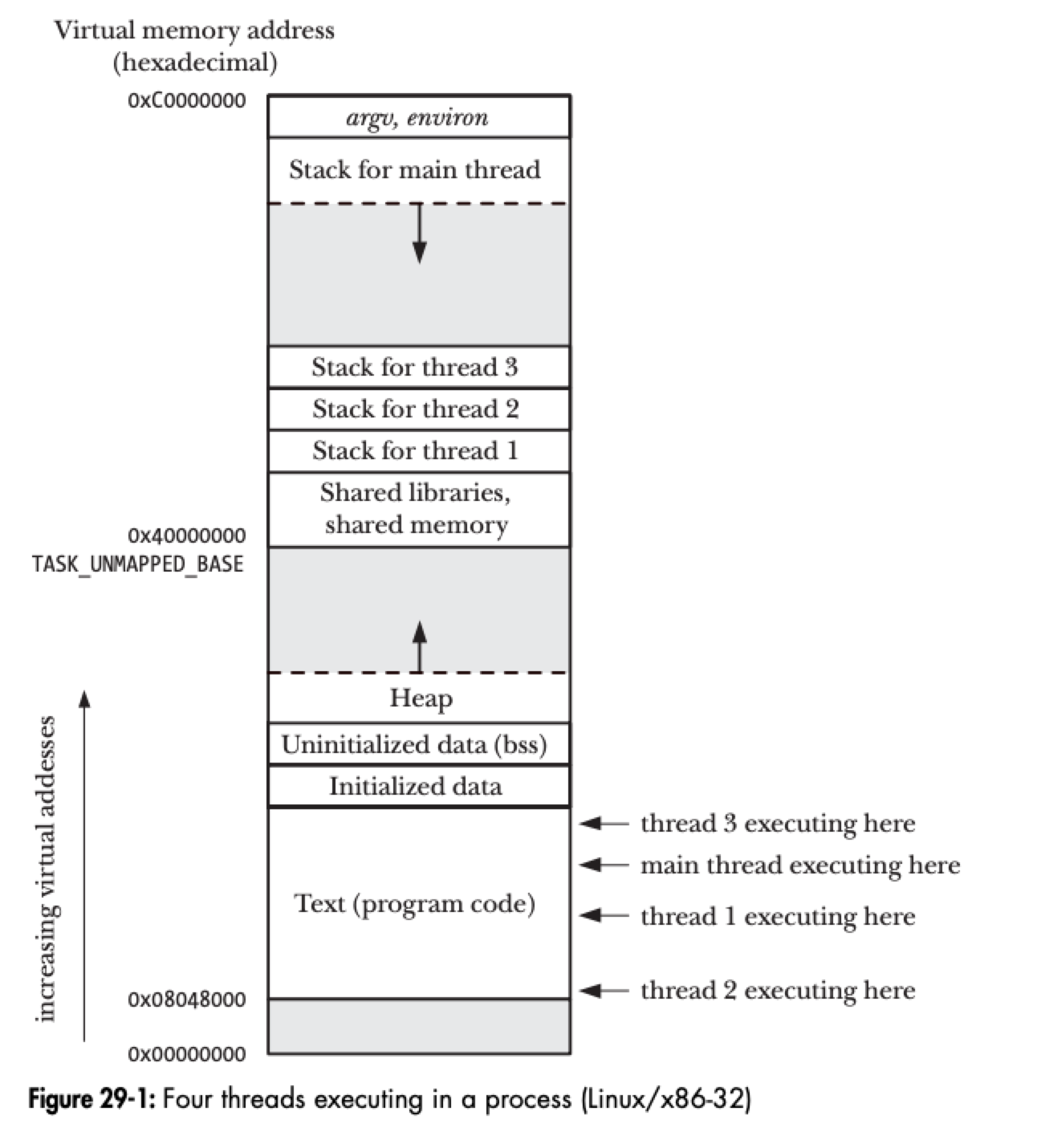
进程vs 线程
1. 进程和线程都是操作系统抽象出来的概念，功能实现都是通过操作系统内核(kernal)的系统调用去完成的；比如创建进程（fork）、更换进程（exec）程序等。
2. 进程之间内存空间独立；操作系统为每个进程分派的资源（内存，CPU）是有限的；所以进程之间的通信（IPC）相对消耗大；
3. 一个进程中的每个线程之间，既有共享内存，也有各自的独立内存；所以线程间通信可以通过共享内存实现，消耗相对低；

Slide 7
多进程 vs 多线程
CPU (Core)核心概念
（1）原则：同一个内核内，同一时间，只能有一个线程在执行；
（2）单核系统，通过切换（switch）来模拟实现并发效果，但不是真的并发；
（3）多核系统，通过并行（parallelism）实现并发，但上述的原则不变。
2. 单个程序享受并发。作为程序的开发者，希望让自己的程序尽可能多的享受并发。则可将程序设计为多线程或多进程。
3. 多线程：需要考虑锁的问题，（线程的执行是无顺序的，在执行每个线程的时候，要对当前的内存中数据的读写操作上锁，避免其他线程进行错误的读写），但锁的问题增加开发维护成本，且一损俱损，并不好进行扩展（上文提到，操作系统为单个进程开辟的内存空间有限）。但是节约内存，通信开销小，性能相对较好。
4. 多进程：开发维护成本相对较低，每个进程是独立的，一个进程坏了并不会影响其他进程，且好扩展。但是内存占用高，通信（IPC）开销大，性能相对较弱。

Slide 8
Chrome浏览器架构
市面上浏览器内部架构没有统一的标准，实现细节上不统一。 这里以Chrome来说，Chrome是多进程的。
Chrome进程包括：
浏览器进程（Brower Process）：UI线程（UI Thread）、网络线程（NetWork Thread）等 渲染器进程（Renderer Process）：主线程（Main Thread）、工作线程（Worker Thread）、合成器线程（Compositor Thread）、光栅线程（Raster Thread）等。
GPU进程（GPU Process）：与其他进程隔离处理 GPU 任务。 它被分成不同的进程，因为 GPU 处理来自多个应用程序的请求并将它们绘制在同一个表面上。
插件进程（Plugin Process）：控制网站使用的任何插件，例如 Flash。
其他进程（Other Process）：扩展进程、工具进程等。（浏览器的任务管理器可查看）.

Slide 9
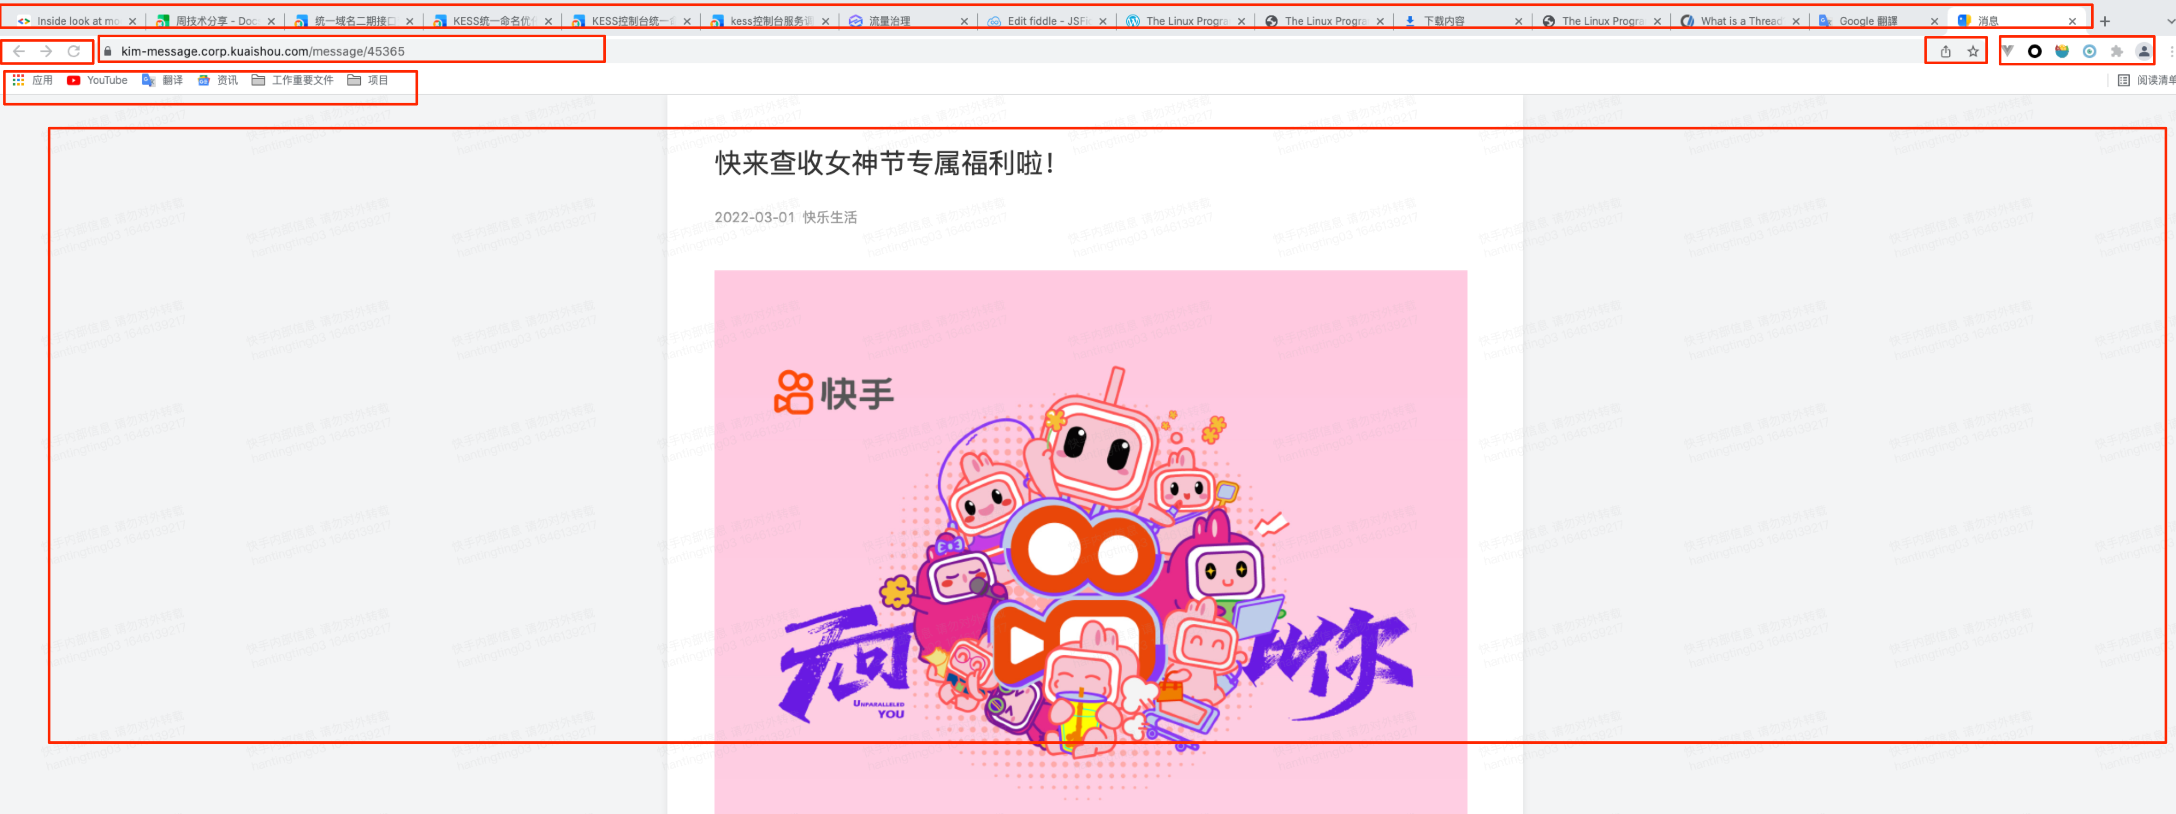
Chrome浏览器架构：
可见部分：选项卡（tab页）、地址栏、扩展、工具等等所有可见的功能内容；
不可见部分：NetWork、GPU处理操作等
地址栏属于UI线程的一部分。资源不匮乏时（匮乏时会降级为所有tab共用一个renderer进程），每个tab页都有对应的renderer进程。GPU进程处理GPU任务，由于GPU进程可被不同的页面共用，被拆成单独的进程。

Slide 10
一个网站是如何显示的
一、地址栏输入了一个网址发生了什么
二、渲染器进程处理了什么

Slide 11
地址栏输入了一个网址发生了什么
Brower进程的UI 线程 会判断当前的输入是否合法，（若非法则拼接成搜索引擎页面的url），把loading指示器打开，然后把请求给网络线程。
网络线程请求网络数据，拿到响应数据，做一些安全检查（钓鱼网站（Malicious site ）+ CORB（Cross-Origin Read Blocking））
响应数据若没问题，数据流（data stream）会转移给renderer进程（为了优化，这个进程在network线程处理前就已经被创建了）处理。
renderer进程确认要导航后，会IPC到Brower进程的UI线程，UI线程更新安全指示器，站点设置UI，并更新session（存储在本地磁盘，便于恢复）。
renderer进程会加载页面用到的资源并渲染页面。
当页面内所有的frame（包括内嵌的iframe页面）都load（指的是浏览器生命周期API的那个Load）了，renderer进程会IPC到UI线程
UI线程关闭loading指示器。

Slide 12
渲染器进程处理了什么
首先我们通常说的“js是单线程的”、“浏览器是单线程的”等等，都是指的渲染进程的主线程（main thread）。
主线程会做很多事情，除了执行js，还有生成dom树， 生成cssom树，生成layout(布局树)树，生成paint records，生成layer(层树)树。
数据流（data stream）转移给渲染进程（renderer process）的处理经过:
分析成dom（语法分析过程略，其解析速度随html标签结构复杂而变慢）
dom解析过程中，遇到外联的资源会IPC到网络线程去请求（这一步是有被优化过，在parse dom之前prelaod scanner就已经拿到所有带资源文件的标签并preload了）。
dom会经过一系列解析（遇到什么标签就解析对应标签）
解析后会生成dom树、cssom树、layout树（记录位置信息）、paint records(和写canvas步骤差不多，paint的顺序会影响层级)。
由于页面的实际内容一般比当前窗口大，现代浏览器采用分层的方法，根据layout tree生成layer tree。
每个layer会由Compositor thread处理成tiles/瓦片，并移交给Raster thread生成光栅，并将记录存储在GPU中。
Compositor会根据当前窗口，去优先处理layer中在窗口的部分，汇总转交给raster threads后拿到的信息，生成compositor frame。
这个就是我们在一个时刻看到的tab标签下的页面内容了。
compositor frame会被IPC给浏览器进程。

Slide 13
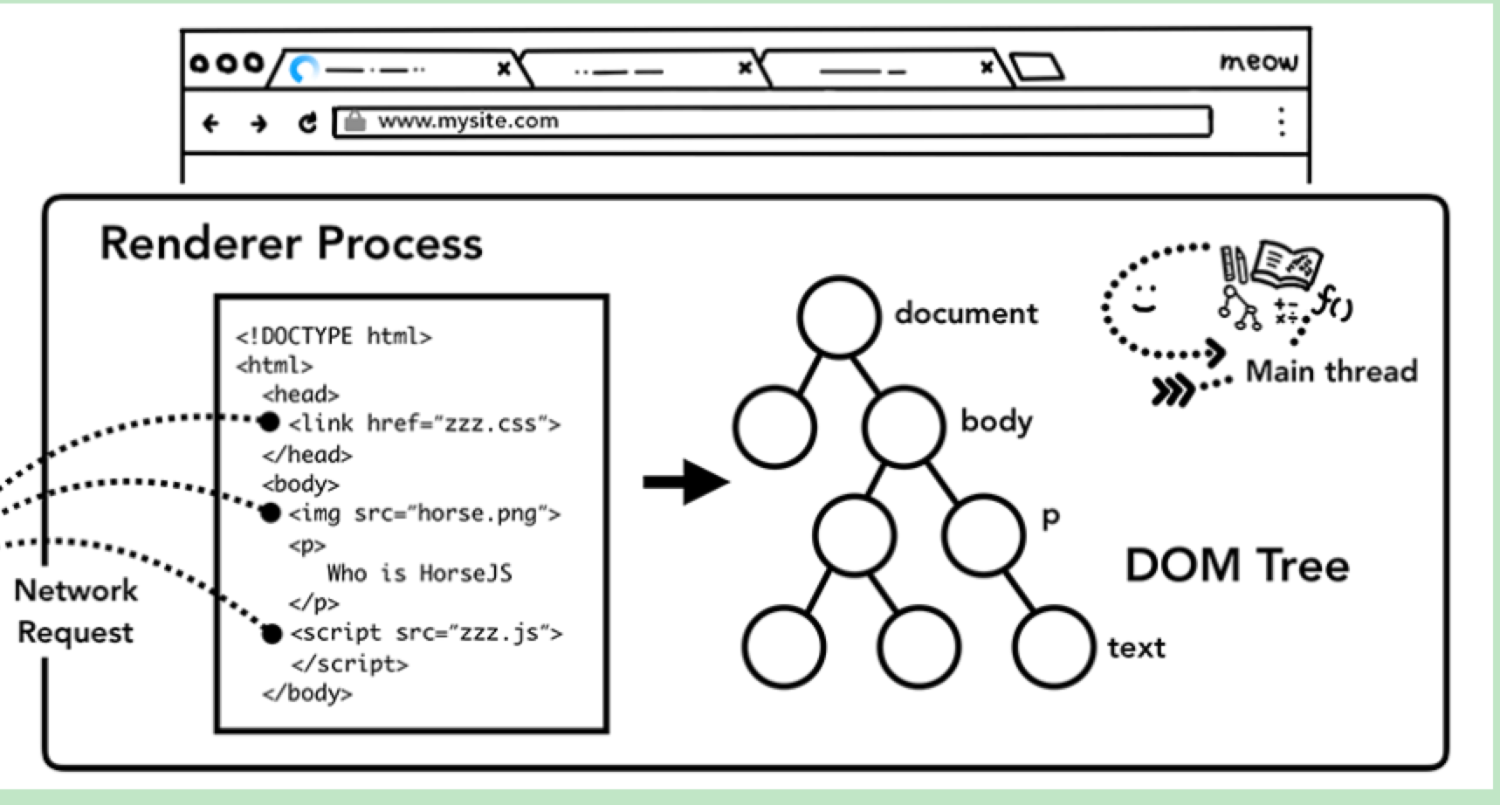
子资源（外联资源）加载： 网站通常使用图像、CSS 和 JavaScript 等外部资源。这些文件需要从网络或缓存中加载。主线程可以在解析构建DOM的过程中找到它们时一一请求，但为了加快速度，“预加载扫描器”是并发运行的。如果 HTML 文档中有类似的东西<img>，<link>预加载扫描器会查看 HTML 解析器生成的令牌，并向浏览器进程中的网络线程发送请求。
当 HTML 解析器找到一个<script>标签时，它会暂停 HTML 文档的解析，并且必须加载、解析和执行 JavaScript 代码完毕。
例如：document.write()，因为 JavaScript 可以通过改变整个 DOM 结构之类的东西来改变文档的形状

Slide 14
为什么建议用特定的技术性能优化
一、不同css属性的动画对性能的影响
二、js执行对性能的影响
三、事件监听对性能的影响

Slide 15
不同css属性的动画对性能的影响
compositor thread 和 raster threads是独立于主线程外的，不会影响主线程。
有些属性改变会改变页面的layout、paint records，会引入主线程，比如display：none。
但是有些属性只改变composite的方式，包括transform和opacity。
这就是为什么compositing only animation更快。

Slide 16
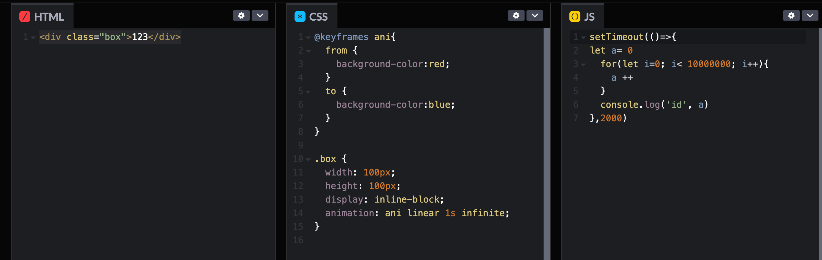
Js执行对性能的影响
一般来说，我们的屏幕一秒钟会刷新60次，这60次每次都是一个frame。
如果我们对页面样式的改动在每个frame都会触发，则用户看起来就是平滑的。但是如果某个frame我们没有改动样式，就会显得卡顿。由于js执行和layout、paint是共用主线程的，当我们的js处理时长过长，导致一个frame内没时间进行layout或者paint，则会卡顿。
举个栗子🌰：https://jsfiddle.net/eL5d6jov/
备用链接：https://codepen.io/ttinghan/pen/dyZQrJM
解决办法：requestAnimationFrame，将js任务拆解成小块，塞到每个frame的空余时间里。

Slide 17
事件监听对性能的影响
浏览器的交互：
这里的交互是浏览器意义的上的交互，移动鼠标、触摸屏幕对浏览器来说都是输入。
这个输入首先被browser进程捕获到，然后会生成event type和坐标，IPC给Compositor线程。
Compositor线程会看这个坐标是否是在 非快速滚动区域（non-fast scrollable region）内。 （只要某个区域内有注册事件处理器，则成为非快速滚动区域。）
如果不在这个区域，则compositor线程知道不需要和主线程交互，则compositor不阻塞 继续处理（如滚动事件发生 只管滚动即可）。
如果在这个区域，则compositor线程阻塞，移交给主线程，首先根据坐标和paint records找到event target，然后处理事件的回调，然后再回compositor执行。

Slide 18
如何正确使用
1. 不要滥用事件委托。根据上述，事件委托虽然使代码看起来优雅，但会使更大范围内变成非快速滚动区域。
2. addEventListenr API中有passive：false这个选项，当passive为true时，表示虽然compositor线程在有事件时需要主线程的回调，但是并不阻塞和等待其结果。
3. 一些input是比屏幕刷新更频繁的。比如鼠标拖动，一秒钟会超过60次hit。浏览器会替我们处理，合并连续事件，并延迟触发（触发时机是下次requestAnimationFrame之前）。这通常没问题，但是有的时候，我们需要记录用户的手势，我们需要完成的input路径。这时用到getCoalescedEvents API来获取完整操作路径。

Slide 19
快手内部文档请勿外传GXKJ
核心是什么
操作系统中对于CPU和GPU的概念
Chrome浏览器背后是由进程和线程支撑的
Renderer进程的工作原理
影响浏览器性能的原因

Slide 20
参考文献
GPU的概念：https://www.intel.cn/content/www/cn/zh/products/docs/processors/what-is-a-gpu.html
Chrome核心工作原理：https://developers.google.com/web/updates/2018/09/inside-browser-part1
《The Linux Programming Interface》

Slide 21
Q&A

Slide 22

Thanks
| 快手技术团队

